Slide 1
ISP와 인터넷 접속 모델
김상원
https://youtu.be/BfYJq6iG5vs

Slide 2
ISP(Internet Service Provider)
ISP Tier
피어링(Peering)
트랜짓(Transit)
인터넷 관계도

Slide 3



ISP(Internet Service Provider)
개인이나 기업에게 인터넷 접속 서비스, 웹 사이트 구축 등을 제공하는 회사를 말한다.

Slide 4
Tier1 네트워크
Tier 1 네트워크는 피어링(Peering)을 통해 양방향 트래픽 교환에 대한 수수료를 지불하지 않고 다른 Tier 1 네트워크와 트래픽을 교환할 수 있습니다.
주로 국가, 국제적 연결을 지원합니다.

Slide 5

Tier2 네트워크
일부 네트워크와 무료로 피어링하지만 여전히 인터넷의 일부에 도달하기 위해 IP 전송을 구매하거나 피어링 비용을 지불하는 네트워크입니다.

Slide 6

Tier3 네트워크
인터넷에 참여하기 위해 다른 네트워크에서 전송/피어링을 단독으로 구매하는 네트워크입니다.

Slide 7
피어링(Peering)
인터넷망간 접속 협정 에 참여한 ISP(Internet Service Provider)간에 자사 고 객의 트래픽만을 상호 전송하는 것을 목적으로 한 접속 방식을 말합니다.
피어링 당사자 간에는 접속료를 정산하지 않습니다.
대신, 각각은 자체 고객으로부터 수익을 얻고 유지합니다. 피어링은 기본적으로 양 당사자가 협정을 통해 동등한 가치(value)를 획득할 수 있을 때 성립되는 관계입니다.

Slide 8
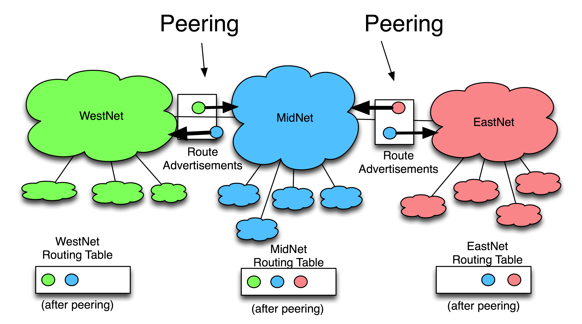
피어링(Peering)

Slide 9
트랜짓(Transit)
트랜짓은 소형 ISP 가 대형 ISP에게 트래픽 전송 대가를 지불하기로 하고 접속협정을 맺는 방식입니다
대형 ISP는 트랜짓 계약을 맺은 소형 ISP에게 국제적인 접근성을 제공하는 도매공급사업자 역할을 담당하게 됩니다.
트랜짓을 통해 소형 ISP는 대형 ISP가 피어링을 맺고 있는 모든 ISP로 트래픽 전송이 가능하게 됩니다.

Slide 10
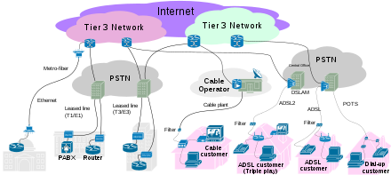
인터넷 관계도

Slide 11
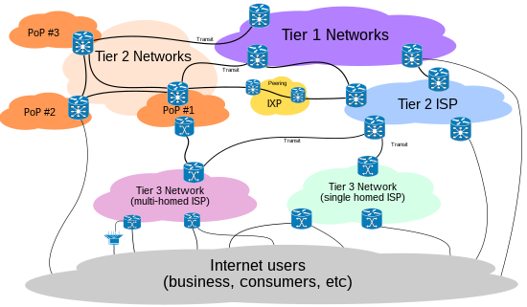
인터넷 관계도
라우터
Point of Presence
Transit
인터넷 접속점
Peering
인터넷 교환지점

